Slide 1



Django a modo mio: makosafare
+
Alessandro Dentella

Slide 2
Avviso ai naviganti
Non sono un esperto web nè un teorico
Presento 'jungle', l' intepretazione di ThunderSystems di django che sostituisce i template originari con mako
Jungle è ora base per gli applicativi web di ThunderSystems
E' un esempio completo per chi voglia studiare django. Comprende demo.
Si compone di:
  libreria
  applicazioni

Slide 3
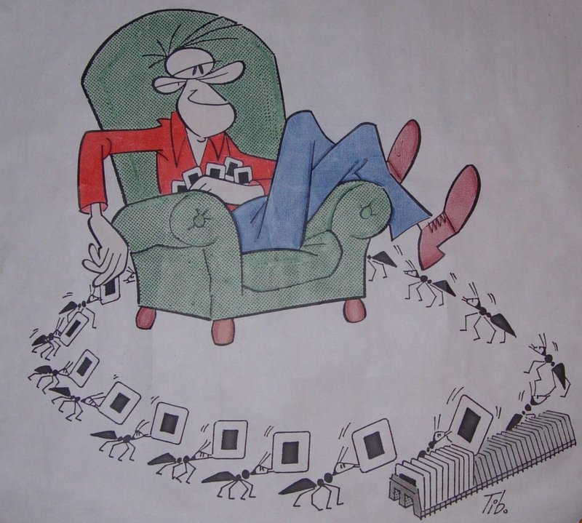
Perchè sostituire i template?
Una questione di pigrizia...

Slide 4
Questione di gusti?
Facilità di lettura
In molte situazioni non esiste un web designer e siamo sempre noi a scrivere i template => voglio tutti i controlli
Così posso passare blocchi interi come argomento a funzioni: questo permette di descrivere il layout in modo simbolico e molto efficace
DRY...
maggiore pulizia template: maggiore facilita' nella manutenzione/modifica

Slide 5
python nei template
i core developer di django difendono strenuamente il fatto che i template non sono 'pythonici'
Adrian in particolare chiede di non tornare sull'argomento di permettere le newline nei tag per 'aestethic reason'
Per il resto django è splendido...

Slide 6
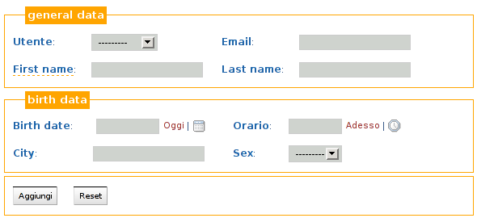
definizione di una form
#- general data
user email
first_name last_name
#- bith data
birth_date T=time
city state
--
s=Add

Slide 7
Django in gran sintesi
Cenni su:
Tralascio:
dispatcher: url/view
modello
ORM/manager
newform
(debug)
(test)
interfaccia admin
template + tags
authentication
session
transaction
signals
...

Slide 8
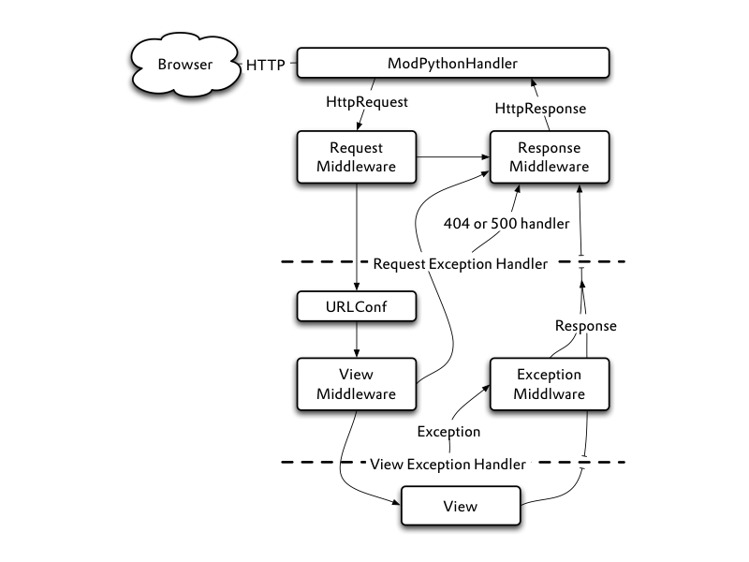
schema sintetico (Jacob)

Slide 9
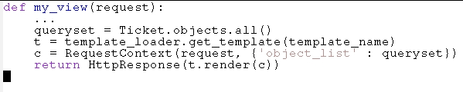
schema essenziale
GET o POST: /ticket/ticket/
HttpResponse
urls.py
(r'^ticket/ticket?$', 'ticket.views.my_view')
views.py
urls.py: corrispondenza url / view
views.py: le funzioni che creano la risposta
models.py: la definizione del modello (opzionale...)

Slide 10
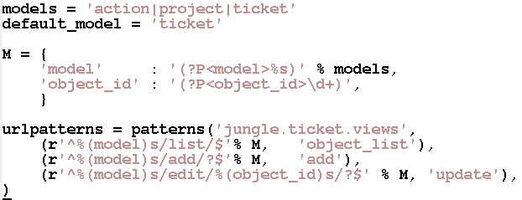
urls.py
Nel progetto:
from django.conf.urls.defaults import *
urlpatterns = patterns('',
(r'^admin/', include('django.contrib.admin.urls.admin')),
(r'^jobs/', include('djproject.jobs.urls')),
)
Nella application

Slide 11
La view
analizza la richiesta (HttpRequest)
produce i dati necessari
crea un contesto (insieme di variabili)
apre un template a cui passa il contesto
ritorna una risposta HttpResponse
NOTA: tutta la manipolazione dei dati avviene nella view.

Slide 12
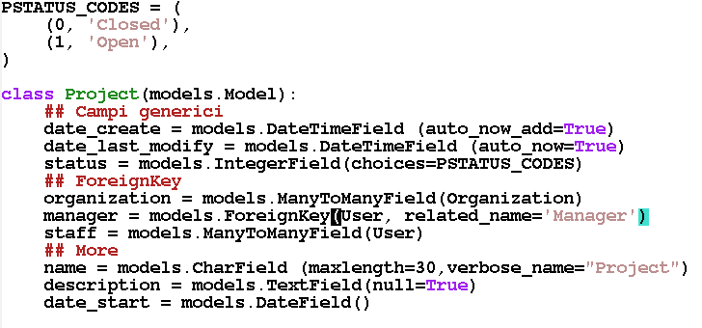
Il modello

Slide 13
modello
  la definizione precedente :
ci permette di generare sql della tabella e di tabelle necessarie per le relazioni many2many
eredita da models.Model: ogni istanza “sa” come generare il codice sql quando ne invochiamo il metodo .save()
genera una tabella ticket_ticket (se, come nel nostro caso l'application ha nome ticket)

Slide 14
queryset
il queryset rappresenta una collezione di oggetti del db:
Ticket.objects.all()
è l'insieme di tutti i ticket
solo quando viene chiamata repr sul queryset il manager interroga il db, questo permette di costruire progressivamente il queryset.

Slide 15
filter()
il queryset ha un metodo che permette di filtrare rispetto a campi del record. Aggiunge quindi condizioni WHERE allo statement SQL generato:
q = Ticket.objects.filter(name='myproj')
Permette però in modo semplice anche di filtrare su altre tabelle facendo implicitamente un JOIN:
q.filter(manager__name='sandro')
Faremo ampio uso di questi filtri

Slide 16
dati, validazione, html
Pensiamo ad un campo 'date' del db:
birth_date = models.DateField()
<class 'django.db.models.fields.DateField'>
questa informa 'manage syncdb' del tipo nella tabella del db e, tramite il metodo .formfield(), determina la validazione:
<class 'django.newforms.fields.DateField'>
questa classe ha un metodo .clean(value) che trasforma il dato da stringa a datetime.date(), ed ha associato un widget:
<class 'django.newforms.widgets.TextInput'>

Slide 17
fields/widget
Ovvero:
un field del db ha una sua normale associazione ad un field delle forms
un field delle form ha associato un widget (inputText, select, checkbox...)
il field delle form è uno strumento di validazione ed ha un metodo .clean() che restituisce un oggetto python

Slide 18
Ancora field - widgets
Impariamo dai doctests
>>> import datetime
>>> f = DateField()
>>> f.clean(datetime.date(2006, 10, 25))
datetime.date(2006, 10, 25)
>>> f.clean('10/25/2006')
datetime.date(2006, 10, 25)
>>> w = TextInput()
>>> w.render('email', '')
u'<input type="text" name="email">

Slide 19
Form
La form è un oggetto python
  definito da una collezione di campi, per ogni campo è definita una validazione
  capace di generare il codice html di una form e dei singoli campi
  che permette di definire metodi di validazione di un campo in dipendenza da altri
  che “sa” come processare i dati quando si preme 'submit'
  Quindi la form serve sia per generare il template (GET) che per processare i dati (POST)

Slide 20
Creare la form: via Form e metaclassi
>>> class Person(Form):
... first_name = CharField()
... last_name = CharField()
... birthday = DateField()
Pass a dictionary to a Form's __init__().
>>> p = Person({'first_name': u'John', 'last_name': u'Lennon', 'birthday': u'1940-10-9'})
>>> p.is_bound
True
>>> p.errors
{}
>>> p.is_valid()
True
>>> p.errors.as_ul()
u''
>>> p.errors.as_text()
u''
>>> p.clean_data
{'first_name': u'John', 'last_name': u'Lennon', 'birthday': datetime.date(1940, 10, 9)}
>>> print p['first_name']
<input type="text" name="first_name" value="John" id="id_first_name" />

Slide 21
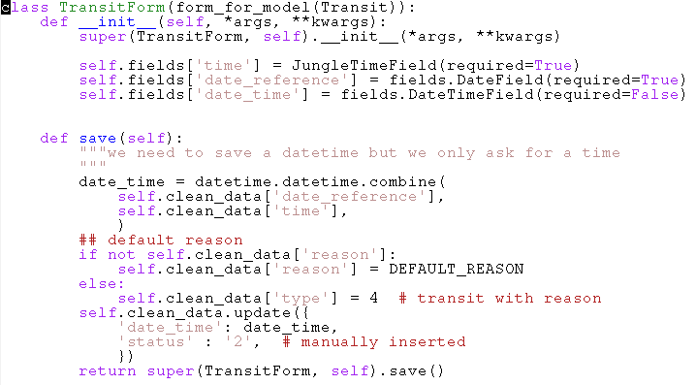
Form

Slide 22
template
<%! from jungle.templatetags.jungle_tags import offset_txt %>
L'utente ${ticket.submitter} ha aperto il ticket #${ticket.id}
per il tuo progetto '${ticket.project.name}':
ID:
${ticket.id}
Titolo:
${ticket.title}
Descrizione:
${offset_txt(ticket.description)}
Priorita':
${ticket.get_priority_display()}
Il mail ti è inviato in qualità di ${title}
----------------------------------------------------------------
Puoi vedere questo ticket qui:
${"%s/ticket/ticket/%s/" % (jun.host_url(), ticket.id)}

Slide 23
sintesi del percorso con form aggiunta dati
GET: /ticket/ticket/add/
POST: /ticket/ticket/add/ + {'a':'b'}
urls.py
urls.py
view
view
creazione form per generare html
creazione form per usare dati
template
redirect
response
response

Slide 24
Al lavoro! prepara il template!
E ricorda: per ogni campo devi:
creare la label e tradurla
mettere il widget del campo
usa una table per incolonnarla bene <td></td>
controlla se la form ha indicato un errore, se lo ha indicato usa una classe
'error' e poi scrivi l'errore nella posizione corretta, per facilitare l'utente
o cosi:
<tr><td>
<label for="id_city">City:</label> {{ form.city }}
{% if form.city.errors %}*** {{ form.city.errors|join:", " }}{% endif %}
</td><td>
<label for="id_state">State:</label> {{ form.state }}
{% if form.state.errors %}*** {{ form.state.errors|join:", " }}{% endif %}
</td></tr>
o alla jungle way...:
city state

Slide 25
concretamente
<%def name="layout()">
city state
<%/def>
${forms.mako_table_data(context, layout, obj, ) }

Slide 26
basta chiacchiere!
Ora vai al serverino di sviluppo e
mostra qualcosa dal vivo. Per chi segue da casa:
http://jungle.thundersystems.it
Non dimenticare i manager del modello!

Slide 27
object_list
from jungle.views.fast_search import search2
filter_cnd, order_by, form = search2(
request, model, order_by=order_by, **kw)
if filter_cnd:
queryset = queryset.filter(**filter_cnd)
if order_by:
queryset = queryset.order_by(order_by)
hai dimenticato i manager, vero?

Slide 28
debug: pdb
ieri abbiamo visto come WSGI permetta di entrare a debuggare
ciò che succede ed intervenire. Usando il server di sviluppo
di django possiamo usare pdb.set_trace() in qualunque punto ed
otteniamo una sessione interattiva!!!

Slide 29
test
la mia esperienza precedente sui test rasenta lo zero.
Li ho molto apprezzati per la chiarezza
Siccome conosco la mia pigrizia ho preparato una classe che tramite una metaclasse popola di test, come minimo a partire dalle entry del menu, e da alcuni dizionari.

Slide 30
considerazioni sullo sviluppo
c'è ancora molto da fare, molto da rifinire, sicuramente le api non sono stabili. Alcune scelte son fatte di getto, una comunità potrebbe aiutare a ponderare meglio le decisioni
molti test da aggiungere!
ajax da aggiungere
polici di sicurezza da aggiungere
molto codice da pulire... volontari?

Slide 31
Ringraziamenti
python...
django. Il core team è veramente sollecito nelle risposte non solo ai bug ma anche ai dubbi
mako
ThunderSystems che mi ha dato la possibilità di dedicare tanto tempo a questo splendido framework ed i due Giorgio con i quali sviluppo.

